Slide 1
DBB134 Bilimsel Araştırmanın Temelleri
Çarşamba, 09.00-11.00
Dr. Öğr. Üyesi İpek Pınar Uzun

Slide 2
ARAŞTIRMA ve Tasarımı
‘Araştırma, gerçek ve ilkeleri ortaya çıkarmak için bazı bilgi alanlarında yapılan dikkatli, sistematik ve dayanıklı çalışma ve incelemedir.’ (Webster, 1984).
Bilimsel yöntemle sistematik uygulama
Sorgulama
Eleştirel, deneysel, kontrollü ve planlı sistematik inceleme
Güvenilir yanıt arama, çözüm yolları üretme
Konu
Amaç
Yöntem ve Teknik
Sınırlılık
Olgu
Veri Tabanı
Bulgu
Varsayım (Hipotez)
Değişken
Kuram, Model, Yaklaşım
Paradigma
Evren
Örnekleme
Parametre
Toplanması
Çözümlenmesi
Yorumlanarak Değerlendirilmesi
Raporlaştırılması
VERİLERİN
DBB 134 - İpek Pınar Uzun

Slide 3
ARAŞTIRMA ve Tasarımı
Araştırma Sorununun Belirlenmesi
Veri Kaynaklarının Seçilmesi ve Yorumlanması
Yöntemin Belirlenmesi
Veri
Analizi
Bulguların Yorumlanması
Bulguların Raporlaştırılması
Alanyazın Taraması
ARAŞTIRMA
SÜRECİ
DBB 134 - İpek Pınar Uzun

Slide 4
ARAŞTIRMA Süreci
Araştırma Sorusunun Belirlenmesi
Araştırmanın Amacı ve Önemi
Varsayımlar (Hipotezler)
Yöntem ve Teknik
Araştırmanın Kuramsal Çerçevesi
Araştırmanın Sınırlılıkları
Araştırmanın Veri Tabanı
Bulguların Yorumlanması
Araştırmanın Evreni ve Örneklemesi
Araştırmanın Raporlaştırılması
Araştırmanın Adının Belirlenmesi
DBB 134 - İpek Pınar Uzun

Slide 5
Neden araştırma
NEDEN
Konuya ilişkin kavramları bilinir kılmak için (temel kavramlar, terminoloji…)
Düşünceleri zenginleştirmek ve desteklemek için
Alanyazındaki boşluklara ilişkin bilgi sahibi olmak için
Bilgide ve anlamada tutarsızlıkların ve yetersizliklerin farkında olmak için
Konu, gerçekler, düşünceler ve kuramlara ilişkin kavrayışa ulaşmak için
DBB 134 - İpek Pınar Uzun

Slide 6
ARAŞTIRMA Sorusunun Tanımlanması
Araştırma Sorusu: Kuramlardan yararlanarak çözülmesi istenen bilimsel temelli araştırma sorunudur.
Araştırma sorusu aşağıdaki özellikleri içermelidir:
Akla yatkınlık
Anlamlılık
Açıklık
Anlaşılırlık
Kuramsal
Sınırlılıklarının belirlenmiş olması
Özgün
Etik
DBB 134 - İpek Pınar Uzun

Slide 7
ARAŞTIRMA Sorusunun Tanımlanması
Örnek Araştırma Sorusu:
Konu:
Türkçede ‘göz’ sözcüğünün deyimlerdeki kullanımı
Soru:
Türkçede ‘göz’ sözcüğü deyimler aracılığıyla nasıl kavramsallaştırılmaktadır?
Varsayım (Hipotez):
Türkçede ‘göz’ sözcüğü deyimler aracılığıyla metaforik anlatımlarla kavramsallaştırılmaktadır.
DBB 134 - İpek Pınar Uzun

Slide 8
Alanyazın (Literatür) Taraması Süreci
Bilimsel bir araştırmada alanyazın (literatür) taraması, Araştırmacının ilgilendiği konuya ilişkin bilgileri, kuramsal bir zeminde yorumlayarak, bilimsel bir yayın havuzu oluşturması sürecidir.
Araştırmacı, üzerinde çalıştığı araştırma konusuna ve alt konulara ilişkin kapsamlı tarama yapmalıdır.
Araştırma sorusuna ilişkin alanın taranması
Araştırma sorusuna ilişkin tarama yapılması
Araştırma sonuçlarının değerlendirilmesi ve tartışılması için tarama yapılması
Kapsamlı Alanyazın Taraması
DBB 134 - İpek Pınar Uzun

Slide 9
Alanyazın (Literatür) Taraması Süreci: 4NK1 Modeli
Alanyazın taramasında kullanılan 4N1K Modeli aşağıdaki özellikleri içermelidir:
Araştırmayı kim yapmıştır?
Araştırma ne yapılmıştır?
Araştırma neden yapılmıştır?
Araştırma hangi araştırma problemlerini (sorunlarını) çözmek için yapılmıştır?
Araştırma nasıl yapılmıştır?
Araştırmada hangi yöntem(ler) kullanılmıştır?
Araştırma sonucunda ne elde edilmiştir?
DBB 134 - İpek Pınar Uzun

Slide 10
Alanyazın (Literatür) Taraması Süreci: 4NK1 Modeli
Alanyazın taramasında dikkat edilmesi gereken aşamalar nelerdir?
Genelden özele doğru ilerlemek
Güncel araştırmalardan daha eski araştırmalara doğru listeleme yapmak
Listeleme yaparken, geniş ölçekli klasörleme ve küçük ölçekli klasörleme sistemi kullanarak, araştırmanın alanyazınına sınırlılık getirmek
Araştırmaların özet bölümlerini incelemek
DBB 134 - İpek Pınar Uzun

Slide 11
Alanyazın (Literatür) Taraması Süreci: 4NK1 Modeli
Alanyazın taramasında dikkat edilmesi gereken aşamalar nelerdir?
Araştırmaları, hem içeriksel hem de biçimsel açıdan türlerine göre incelemek ve listelemek (tezler, araştırma makaleleri, kitaplar, kitap bölümleri, sözlü veri kaynakları vs. gibi)
Not alma tekniklerini uygulamak,
Araştırmaların kaynakçalarını listelemek,
Araştırmaların, varsayımlarını (hipotezlerini), sorunlarını, kuramsal çerçevelerini, kullanılan yöntem(ler)ini, bulgularını, sonuçlarını ve tartışmalarını incelemek ve not almak
DBB 134 - İpek Pınar Uzun

Slide 12
Nerede araştırma
NEREDE
Dergiler
Seçkiler (antolojiler)
Referans kitapları (ansiklopediler, sözlükler, atlaslar…)
Gazeteler
Tez çalışmaları
Kitaplar
İnternet
Ders kitapları
Bilimsel dergiler
DBB 134 - İpek Pınar Uzun

Slide 13
Alanyazın (Literatür) Taraması Süreci: Veri Tabanları
Science Citation Index (SCI) ya da Social Science Citation Index (SSCI): https://apps.webofknowledge.com/WOS_GeneralSearch_input.do?product=WOS&search_mode=GeneralSearch&SID=U23CtXdu8JcMUVPUWrF&preferencesSaved=
Pubmed: https://www.ncbi.nlm.nih.gov/pubmed
Elsevier-Science Direct: http://www.sciencedirect.com/
Ulakbim Ulusal Veritabanı: http://uvt.ulakbim.gov.tr/uvt/
Ulakbim Uluslararası Veritabanı: http://www.ulakbim.gov.tr/yeniweb/vt/
Ulusal Tez Merkezi: https://tez.yok.gov.tr/UlusalTezMerkezi/
DBB 134 - İpek Pınar Uzun

Slide 14
Alanyazın (Literatür) Taraması Süreci: Veri Tabanları
Google Akademik (Google Scholar): https://scholar.google.com.tr/
LinguistList: http://linguistlist.org/
Cambridge University Press: https://www.cambridge.org/
Oxford University Press: https://academic.oup.com/
The MIT Press: https://mitpress.mit.edu/
John Benjamins Publishing: https://benjamins.com/#home
Springer: http://www.springer.com/gp/
Wiley Blakcwell Publishing: https://www.wiley.com/en-tr
DBB 134 - İpek Pınar Uzun

Slide 15
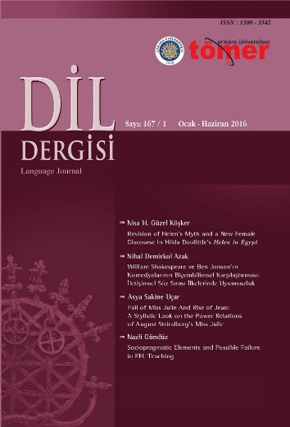
Alanyazın (Literatür) Taraması Süreci: Veri Tabanları
Genel Dilbilim (Ulusal Dergiler)
DBB 134 - İpek Pınar Uzun

Slide 16
Alanyazın (Literatür) Taraması Süreci: Veri Tabanları
Uluslararası İndekslerdeki Dergiler
DBB 134 - İpek Pınar Uzun

Slide 17
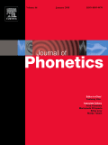
Alanyazın (Literatür) Taraması Süreci: Veri Tabanları
Uluslararası İndekslerdeki Dergiler
DBB 134 - İpek Pınar Uzun

Slide 18
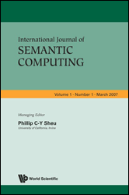
Alanyazın (Literatür) Taraması Süreci: Veri Tabanları
Uluslararası İndekslerdeki Dergiler
DBB 134 - İpek Pınar Uzun

Slide 19
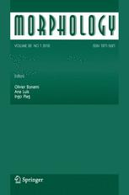
Alanyazın (Literatür) Taraması Süreci: Veri Tabanları
Uluslararası İndekslerdeki Dergiler
DBB 134 - İpek Pınar Uzun

Slide 20
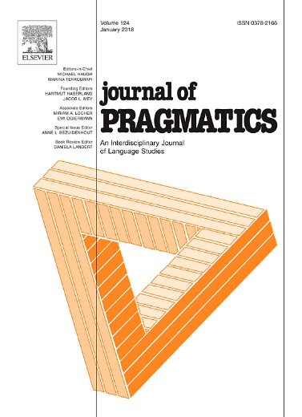
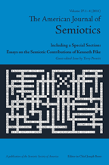
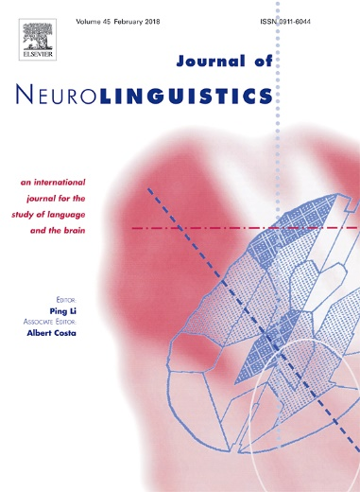
Alanyazın (Literatür) Taraması Süreci: Veri Tabanları
Uluslararası İndekslerdeki Dergiler
DBB 134 - İpek Pınar Uzun

